Slide 1
Bouw op de Rots der eeuwen: op Jezus Christus en op Zijn woorden

Slide 2
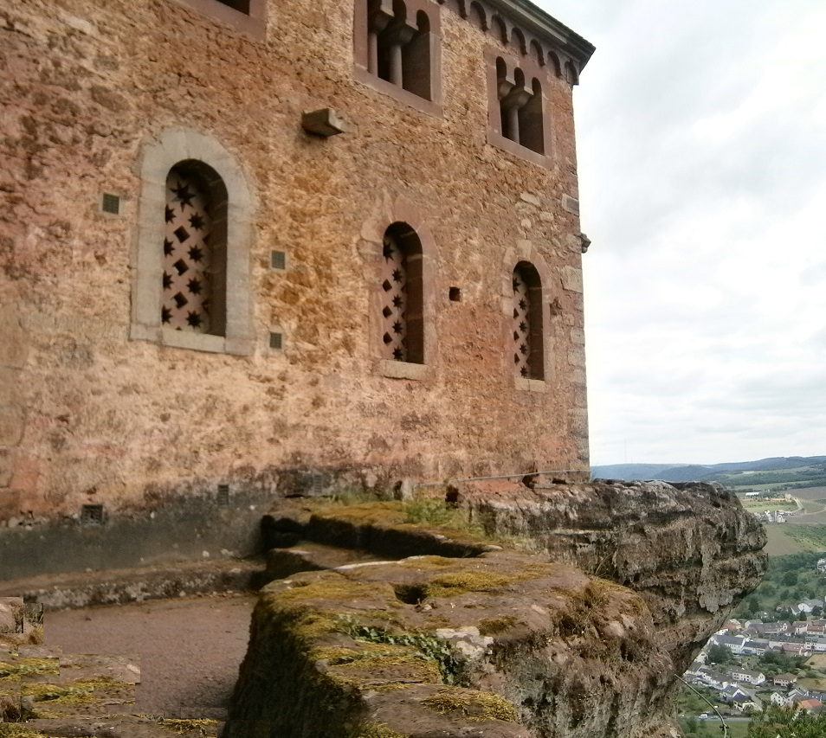
Jezus leert ons in Mattheüs 7:24: ‘Daarom, ieder die deze woorden van Mij hoort en ze doet, die zal Ik vergelijken met een verstandig man, die zijn huis op de rots gebouwd heeft.’

Slide 3
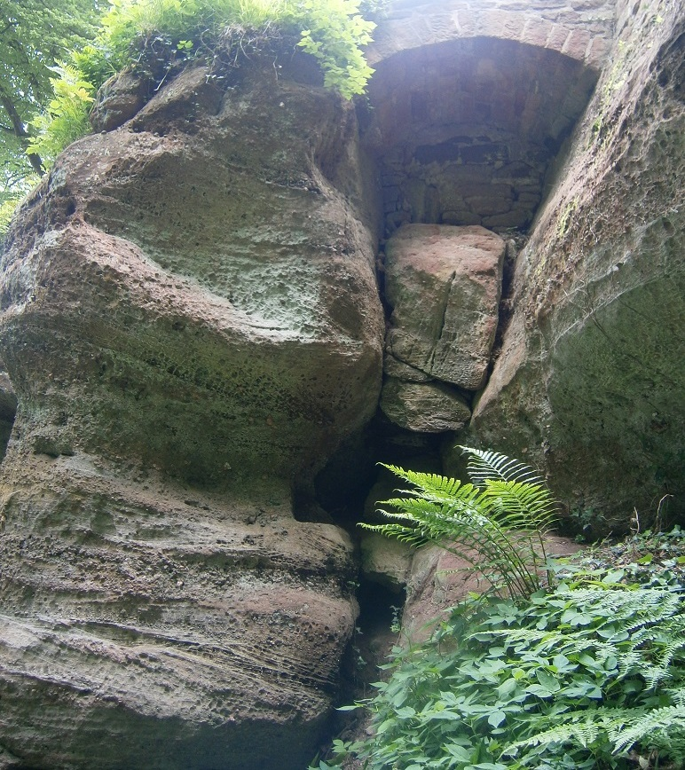
Ik bouw op Jezus, anders niet; het is Zijn bloed dat redding biedt. Hij is de rots waarop ik sta; de vaste grond voor mijn bestaan. Want Zijn belofte en Zijn bloed, die doen mij sterk staan in de vloed. Als alles wankelt rondom mij; mijn fundament, mijn hoop blijft Hij. Opw. 695

